Slide 1


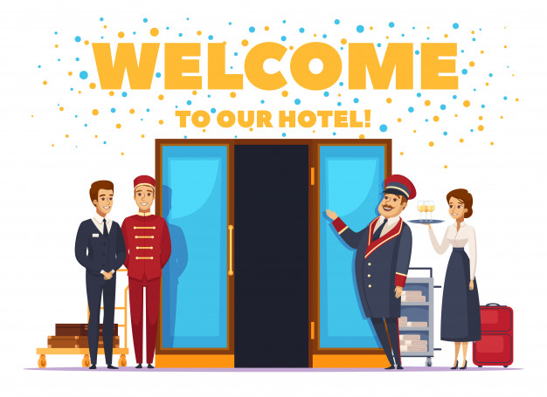
Ministère de l’Enseignement Supérieur et de la Recherche Scientifique
Université de Carthage Projet de fin d’année
Conception et réalisation d’une application
de gestion d’une chaîne hôtelière
Réalisé par :
- Bouakline Farah
- Attia Siwar
- Ben salah Fourat
- Salah Mohamed Amine
Année Universitaire 2019-2020

Slide 2


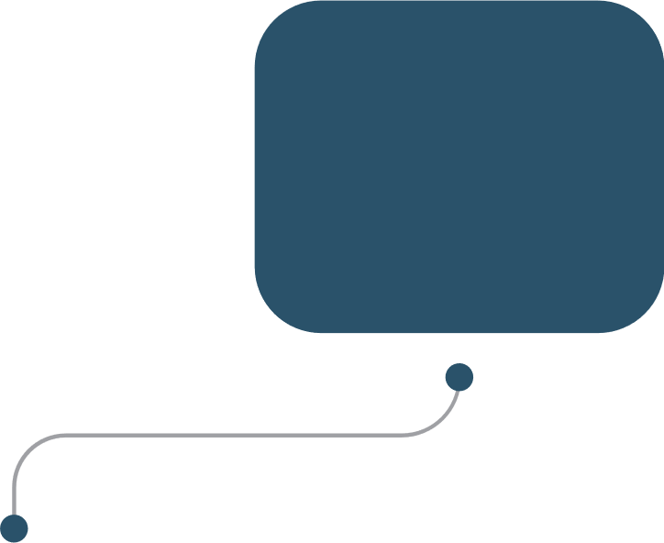



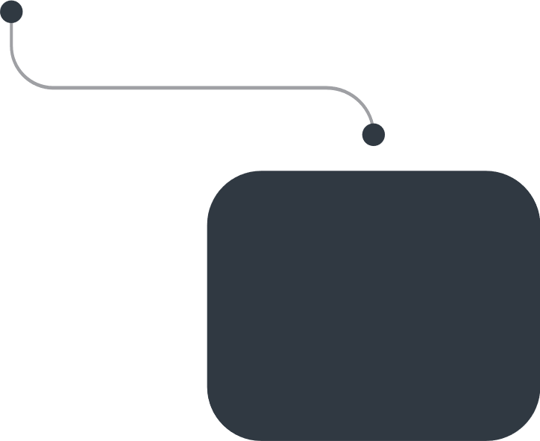
1
INTRODUCTION
2
PRÉSENTATION GÉNÉRALE
3
SPÉCIFICATION DES BESOINS
Plan
4
CONCEPTION
5
RÉALISATION
6
CONCLUSION

Slide 3
1. INTRODUCTION
Problématique
Sans doute, la complexité du métier « hôtelier » ne fait que s’accroître, vu que
le nombre des voyageurs et les touristes en masse séjournant, ne cesse de s’amplifier.
Les erreurs sont fréquemment commises, avec le nombre d’informations à sauvegarder qui augmente de jour en jour.
De plus, avec la procédure manuelle et faute de bon archivage des documents,
ces derniers sont facilement perdus, et la recherche des informations n’est pas chose évidente ni facile, ce qui provoque le mécontentement des clients.

Slide 4




1. INTRODUCTION
Critique de la procédure
manuelle
Manque de version
numérique
Grands nombre
d’interactions
Excès de papier
Lenteur du processus

Slide 5
2. PRÉSENTATION GÉNÉRALE
Présentation
Du projet
Sujet
Application de gestion
d’une chaîne hôtelière
Support
Application Desktop pour les plateformes:
Windows
Cible
Les personnelles
des chaînes hôtelière

Slide 6



2. PRÉSENTATION GÉNÉRALE
Synthèse
L’objectif essentiel de ce travail se résume à « la conception et la réalisation d’une application web pour la gestion
d’un Hôtel ».
Une application fiable et maniable afin de faciliter la tâche de réservation (chambres, salles de conférences et salles
des fêtes), de pouvoir suivre la clientèle (de leurs arrivées jusqu’à leurs départs).

Slide 7

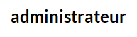
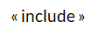
3. SPÉCIFICATION DES BESOINS
Besoins fonctionnels
Diagramme de cas d’utilisation “ Gestion des clients ”
Ajouter un client
Modifier un client
Gestion des clients
Supprimer un client
Afficher un client
S’authentifier

Slide 8
3. SPÉCIFICATION DES BESOINS
Besoins fonctionnels
Diagramme de cas d’utilisation “ Gestion des réservations ”
Ajouter une réservation
Modifier une réservation
Gestion des réservations
Supprimer une réservation
Afficher une réservation
S’authentifier

Slide 9
3. SPÉCIFICATION DES BESOINS
Besoins fonctionnels
Diagramme de cas d’utilisation “ Gestion des entités ”
Ajouter une entité
Modifier une entité
Gestion des entités
Supprimer une entité
Afficher une entité
S’authentifier

Slide 10
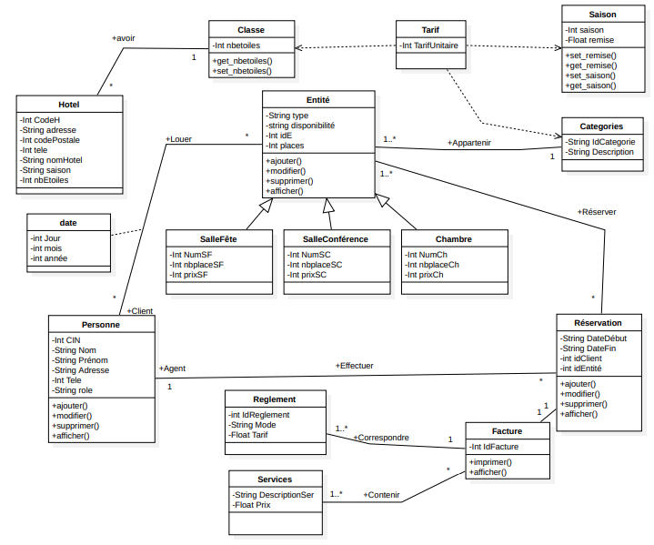
4. CONCEPTION
Diagramme de
Classes

Slide 11
4. CONCEPTION
Schéma de
navigation
Authentification
Gestion de clients
Gestion de réservations
Gestion d’entités
Ajouter un client
Ajouter une réservation
Ajouter une entité
Modifier un client
Modifier une réservation
Modifier une entité
Supprimer un client
Supprimer une réservation
Supprimer une entité
Afficher un client
Afficher une réservation
Afficher une entité

Slide 12
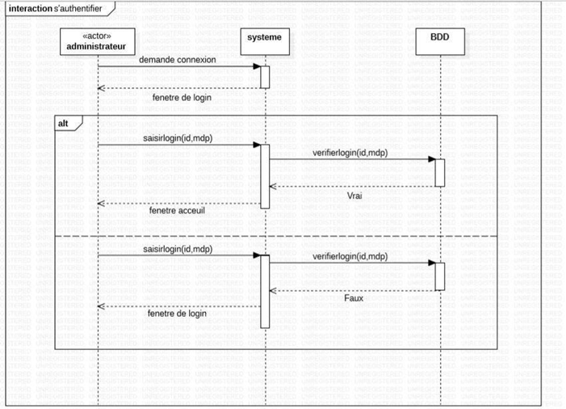
4. CONCEPTION
Diagramme de séquence
« S’authentifier »

Slide 13
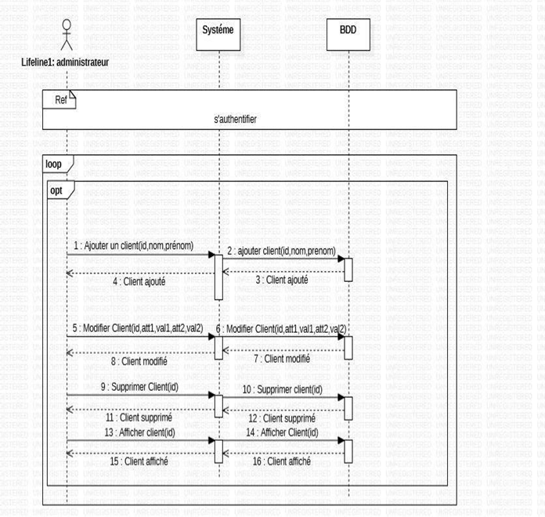
4. CONCEPTION
Diagramme de séquence
« Gestion des clients »

Slide 14
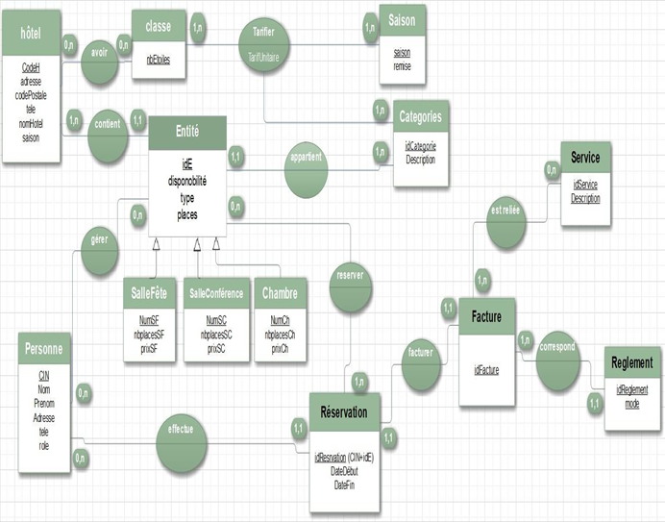
4. CONCEPTION
Le modèle Entité-Association (E/A)

Slide 15
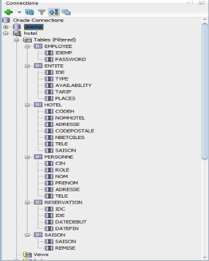
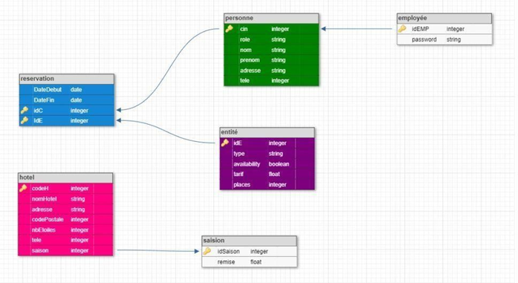
5. RÉALISATION
Conception
de la base de données
Notes:
Au lancement de l'application, l'utilisateur doit taper son Id et son mot de Passe.
Une boîte d’authentification illustrée par la figure si dessous apparaît au moment de la demande de connexion, l'utilisateur doit s’authentifier par un login (nom d’utilisateur) et un mot de passe.

Slide 16
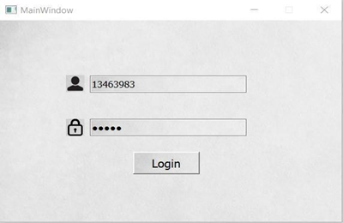
5. RÉALISATION
Scénario du test
de « Boîte d’authentification »
Notes:
Au lancement de l'application, l'utilisateur doit taper son Id et son mot de Passe.
Une boîte d’authentification illustrée par la figure si dessous apparaît au moment de la demande de connexion, l'utilisateur doit s’authentifier par un login (nom d’utilisateur) et un mot de passe.

Slide 17
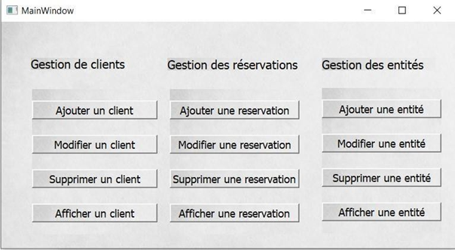
5. RÉALISATION
Scénario du test
de « Boîte d’authentification »
Notes:
Si ces informations existent dans la base de données et qu’elles se correspondent, le système donne le droit d’accès à chaque utilisateur à son espace de travail et la fenêtre principale s'ouvre

Slide 18
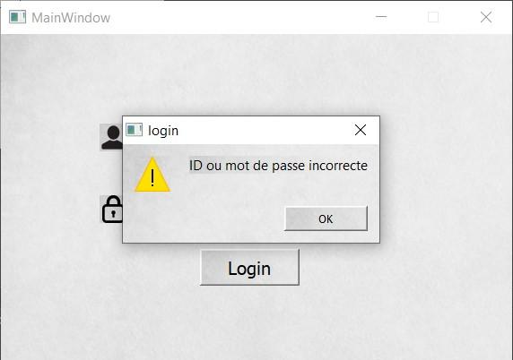
5. RÉALISATION
Scénario du test
de « Boîte d’authentification »
Notes:
Sinon un message d’erreur s’affiche.

Slide 19
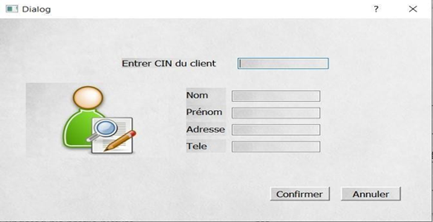
5. RÉALISATION
Scénario du test
de « Modification d’un client »
Notes:
Le réceptionniste réalise des modifications dans le formulaire de modifications d’un client en entrant le nouveau nom/prénom/adresse/numéro de tel ce qui est représenté dans la figure au-dessous.

Slide 20
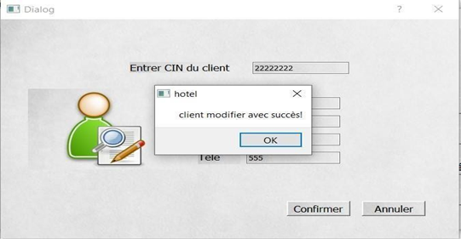
5. RÉALISATION
Scénario du test
de « Modification d’un client »
Notes:
Si tout va bien le client est modifié

Slide 21
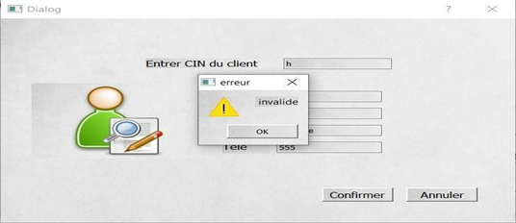
5. RÉALISATION
Scénario du test
de « Modification d’un client »
Notes:
Si non un message d’erreur s’affiche

Slide 22
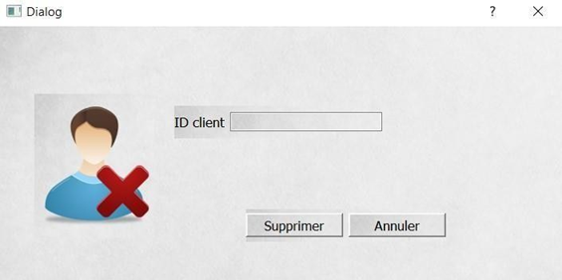
5. RÉALISATION
Scénario du test
de « Suppression d’un client »
Notes:
Pour supprimer un client, le réceptionniste entre l’id du client ce qui est représenté dans la figure au-dessous.
Deux cas sont possibles soit que le client est supprimé

Slide 23
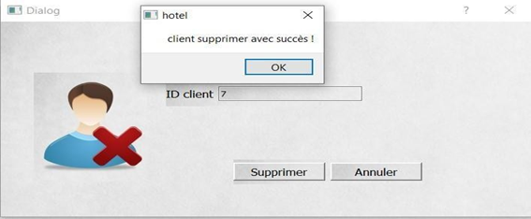
5. RÉALISATION
Scénario du test
de « Suppression d’un client »
Notes:
Deux cas sont possibles soit que le client est supprimé

Slide 24
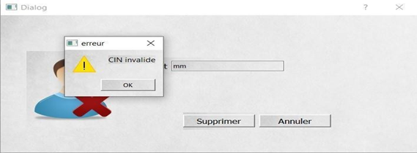
5. RÉALISATION
Scénario du test
de « Suppression d’un client »
Notes:
Sinon si l’Id est invalide un message d’erreur s’affiche

Slide 25

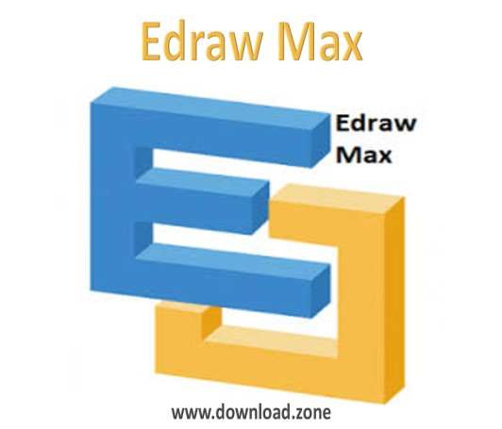




5. RÉALISATION
Langages &
logiciels
Qt est un Framework initialement prévu pour faciliter la création d'interfaces graphiques pour le langage de programmation c++.
Edraw Max est un logiciel de création de diagrammes techniques d'entreprise 2D qui aide à créer des organigrammes, des organigrammes….
Oracle Database est un SGBDR propriétaire fourni par Oracle Corporation.
Oracle SQL Developer est un EDI multiplateforme, fourni gratuitement par Oracle Corporation et utilisant la technologie Java.
StarUML est un logiciel de modélisation UML, qui a été "cédé comme open source" par son éditeur
Instant Client est un reconditionnement des bibliothèques, outils et fichiers d'en-tête Oracle Database utilisables pour créer et exécuter des applications qui se connectent à une base de données Oracle distante (ou locale).

Slide 26
6. CONCLUSION
Conclusion
Ce travail nous a permis d’acquérir une expérience personnelle et professionnelle.
Il nous a été très bénéfique car on a eu la chance d’améliorer nos connaissances dans le domaine de la conception et cela sur le plan théorique ; mais aussi de découvrir et d’acquérir de nouvelles connaissances en matière de programmation et de développement de bases de données en ce qui concerne l’aspect pratique.
Il nous a été bénéfique d’un point de vue conception et design, puisque c’est notre toute première application avec interface graphique, développant ainsi notre côté artistique et créatif.

Slide 27
6. CONCLUSION
Objectifs
atteints
Réaliser une application de gestion des réservations de l’hôtel
Faciliter la tâche aux personnels.
Gérer la clientèle, les entités et les réservations.
Appliquer les acquis pratiques et théoriques
Découverte des nouvelles technologies
Notes:
Pour conclure

Slide 28
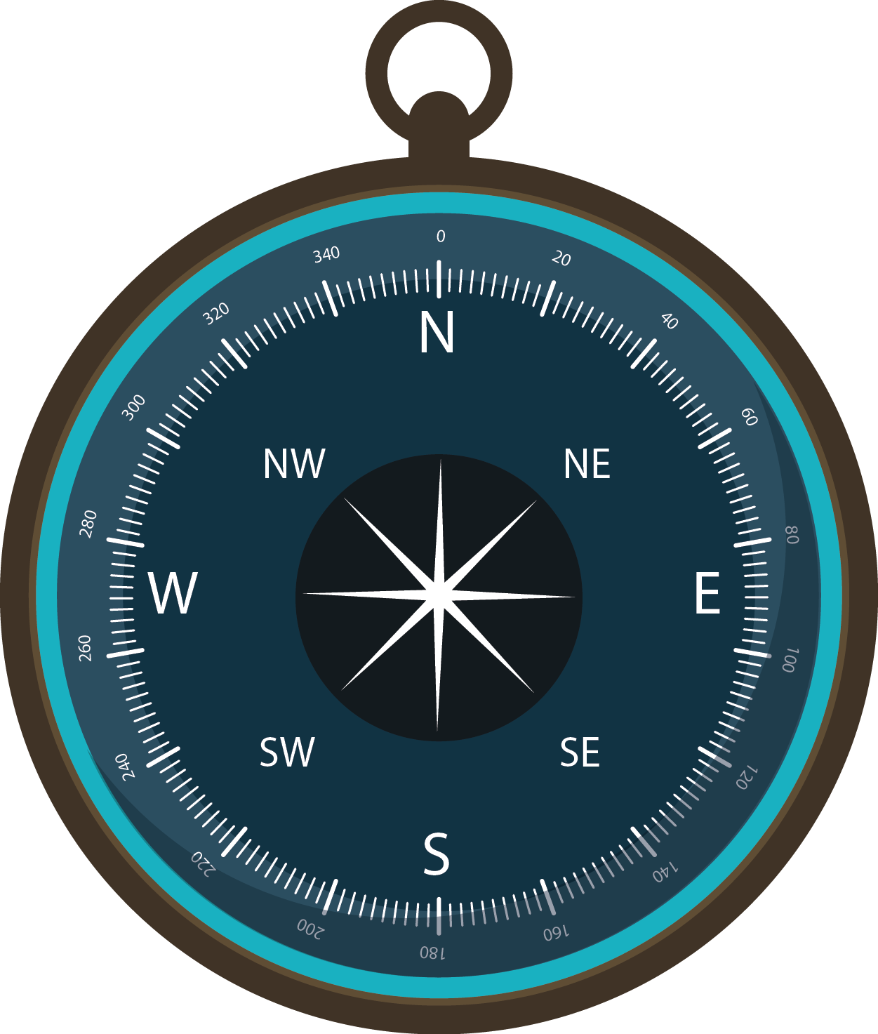

6. CONCLUSION
Perspectives
- Ajouter d’autres fonctionnalités pour faciliter le traitement
- Garder une sécurité avancée au niveau de la base de donnée en utilisant un cryptage MD5 du mot de passe afin qu’il soit illisible même si on accède à la base de donnée.
- Réaliser une interface de consultation réservé au directeur d’hôtel,
qui s’affiche en premier lieu une fois que le ce dernier accède
à l’application après authentification.

Slide 29







MERCI POUR VOTRE ATTENTION

